Slide 1
STUDIO E INTEGRAZIONE DI UN AMBIENTE WEB OF THINGS PER IL MONITORAGGIO STRUTTURALE CON FRAMEWORK DI INTEROPERABILITÀ INDUSTRIALE ARROWHEAD
Relatore:
Dott. Federico Montori
Correlatore:
Dott. Luca Sciullo
Presentata da:
Alessio Di Dio
Scuola di scienze
Corso di Laurea in Informatica per il Management
Sessione II
Anno Accademico 2019/2020

Slide 2
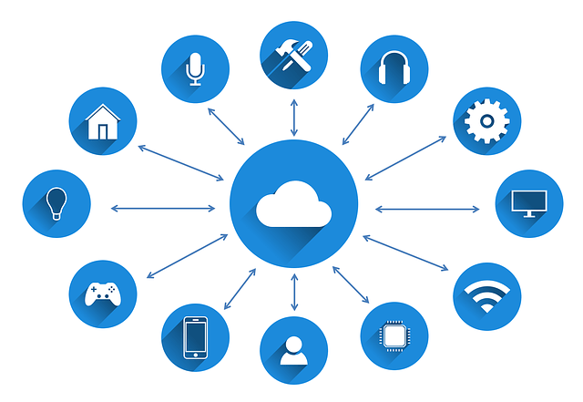
introduzione
Al giorno d’oggi siamo tutti circondati da ecosistemi IoT ma non c’è un framework "universale" per la comunicazione tra Thing.

Slide 3

Web of things
Il Web of Things si basa su astrazioni chiamate Web Things che vengono rappresentate attraverso le Thing Description sotto forma di file JSON e descrivono gli oggetti attraverso:
Property
Actions
Events

Slide 4
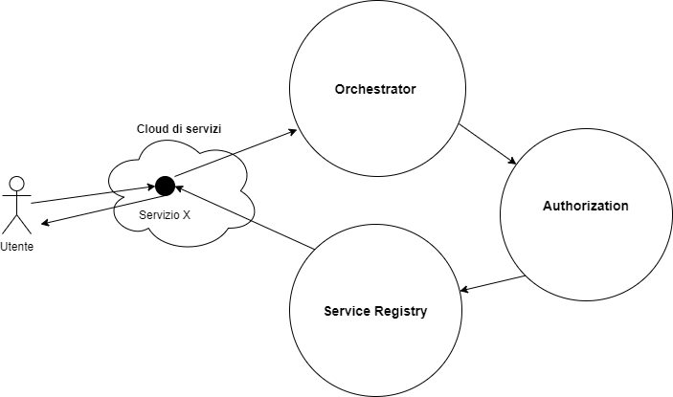
Arrowhead framework
Arrowhead ha una struttura formata da:
Orchestrator
Authorization
Service Registry

Slide 5
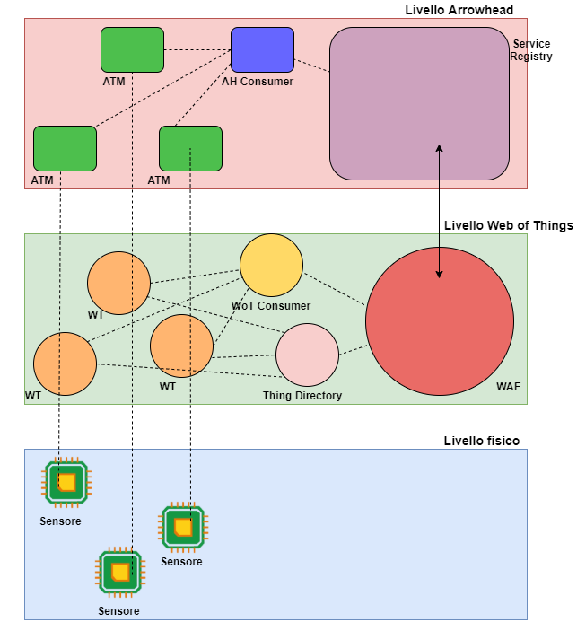
Integrazione Wot arrowhead
Sono state sviluppate tre componenti:
Arrowhead Thing Mirror (ATM),
Thing Directory (TD),
WoT Arrowhead Enabler (WAE).

Slide 6
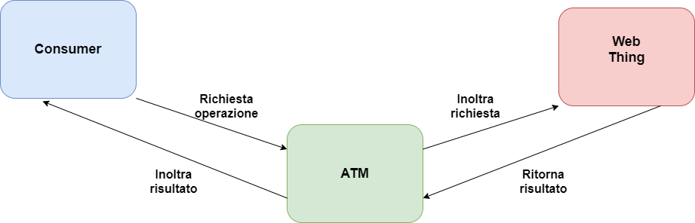
Interazione utente web thing

Slide 7
Wot app
Applicazione mobile per smartphone Android.
Le componenti principali dell’applicazione sono:
Database contenente le rilevazioni,
Lista dei servizi,
Grafico a linee,
Servizio di monitoraggio attivo in background.

Slide 8
Implementazione
Il WAE, ATM e TD sono stati sviluppati in Node JS.
Il WAE è una Web Thing con 1 property chiamata ‘ListaThing’ e due actions: ‘query’ e ‘ricerca’,
L’ATM è un server proxy creato con il pacchetto HTTP,
La TD è una Web Thing con 1 property chiamata ‘ListaThing’.
La WoT App è stata sviluppata in Java utilizzando librerie aggiuntive:
Room per la gestione del Database,
Volley per la gestione delle richieste HTTP,
MPAndroidChart per la gestione dei grafici.

Slide 9
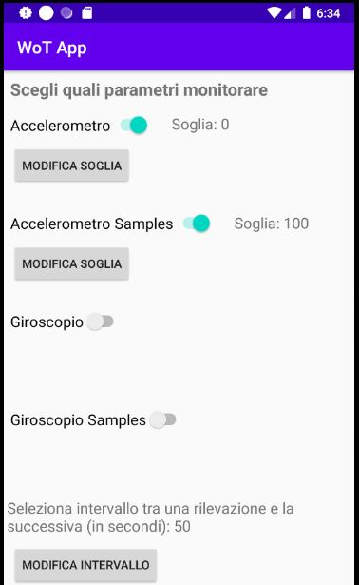
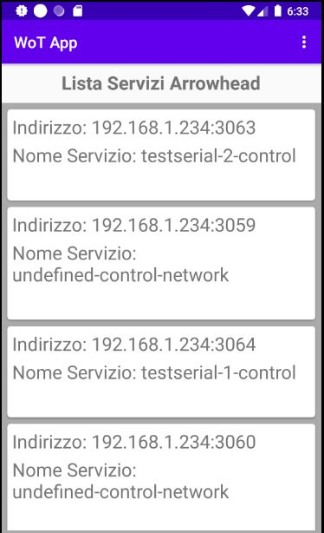
Implementazione E Risultati
Schemata Impostazioni e Lista Servizi Arrowhead

Slide 10
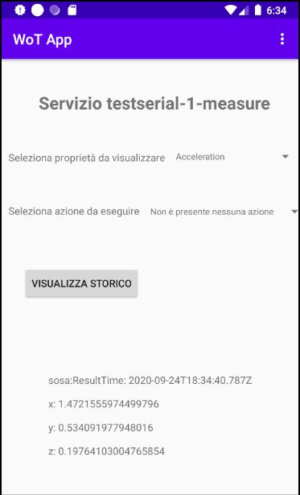
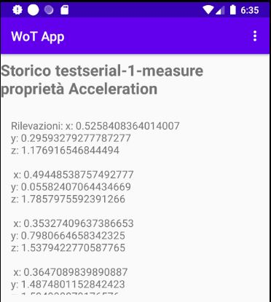
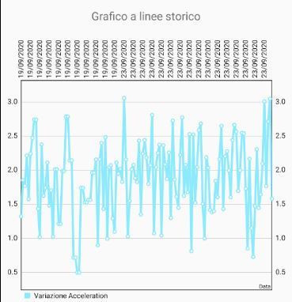

Implementazione E Risultati

Slide 11
Conclusioni
In questa tesi ho realizzato un framework che permette l’interoperabilità tra ecosistemi IoT attraverso il mondo del Web of Things ed il framework Arrowhead.
I risultati sono promettenti in quanto l’applicazione in futuro potrebbe essere aggiornata in modo tale da permettere facilmente l’interazione con altre Web Things sotto forma di servizi.
Il framework inoltre è molto flessibile quindi un domani potrebbe essere espanso gestendo qualunque altro tipo di Web Thing.

